Slide 1
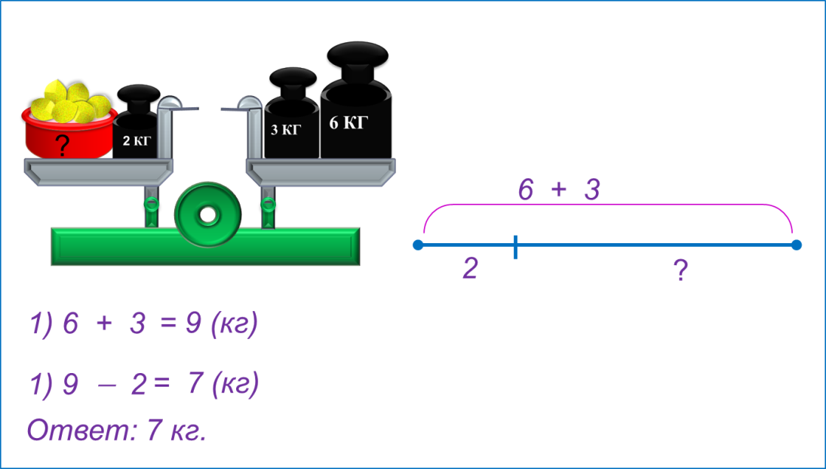
«Моя математика» 1 класс
Урок 83
Тема урока: «Решение задач»
Советы учителю.
Презентация к уроку составлена на основе заданий, расположенных в учебнике. Рекомендую открыть учебник на странице с данным уроком, прочитать задания и просмотреть их в данной презентации в режиме демонстрации.
Внимание!
Некоторые задания можно выполнять интерактивно. Например, продолжить ряд, сравнить или вставить пропущенные числа. Для этого презентацию надо перевести в режим редактирования.

Slide 2
Урок 83. Решение задач
МАТЕМАТИКА
1. Преврати записи Кати в верные равенства. Поставь вместо « ∗ » знак « + » « – ».
6 кг ∗ 4 кг ∗ 2 кг = 8 кг
6 л ∗ 4 л ∗ 2 л = 4 л
6 см ∗ 4 см ∗ 2 см = 0 см
7 л ∗ 2 л ∗ 5 л = 4 л
Внимание!
Данное задание можно выполнить интерактивно. Для этого презентацию надо перевести в режим редактирования.
+
+
+
+
+
+
+
–
–
–
–
–
–

Slide 3
Урок 83. Решение задач
МАТЕМАТИКА
1. Преврати записи Кати в верные равенства. Поставь вместо « ∗ » знак « + » « – ».
+
–
6 кг ∗ 4 кг ∗ 2 кг = 8 кг
–
+
6 л ∗ 4 л ∗ 2 л = 4 л
–
–
6 см ∗ 4 см ∗ 2 см = 0 см
+
–
7 л ∗ 2 л ∗ 5 л = 4 л
ПРОВЕРЬ!
+
+
+
+
+
+
+
–
–
–
–
–
–

Slide 4
Урок 83. Решение задач
МАТЕМАТИКА
2. Сравни ( >, <, = ).
8 – 2 = 4
8 + 2 = 9
8 + 0 = 7
7 + 1 = 9
7 – 1 = 5
7 – 0 = 7
9 – 5 = 5
10 – 10 = 0
0 – 0 = 0 + 0
Внимание!
Данное задание можно выполнить интерактивно. Для этого презентацию надо перевести в режим редактирования.
>
>
=
<
>
=
<
>
=
<
>
=
>
=
>
=
<
>
=
<
=
<
<
<

Slide 5
Урок 83. Решение задач
МАТЕМАТИКА
2. Сравни ( >, <, = ).
>
>
<
8 – 2 = 4
8 + 2 = 9
8 + 0 = 7
<
>
=
7 + 1 = 9
7 – 1 = 5
7 – 0 = 7
<
=
=
9 – 5 = 5
10 – 10 = 0
0 – 0 = 0 + 0
>
=
<
>
=
<
>
=
<
>
=
<
>
=
<
ПРОВЕРЬ!

Slide 6
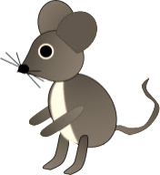
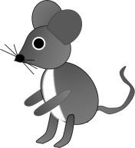
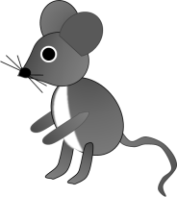
Урок 83. Решение задач
МАТЕМАТИКА
3. У кота Леопольда есть 6 хитрых ловушек для мышей, а у мышей - 4 хитрые ловушки для Кота Леопольда .
6 л.
6 л.
4 л.
4 л.
• Помоги Вове выбрать вопросы для этого условия и решить задачу с каждым из вопросов.
1) Сколько ловушек у Леопольда?
2) На сколько ловушек у Леопольда больше, чем у мышей?
3) На сколько ловушек у Леопольда меньше, чем у мышей?
4) Сколько ловушек у мышей?
5) Сколько ловушек у кота Тома?

Slide 7
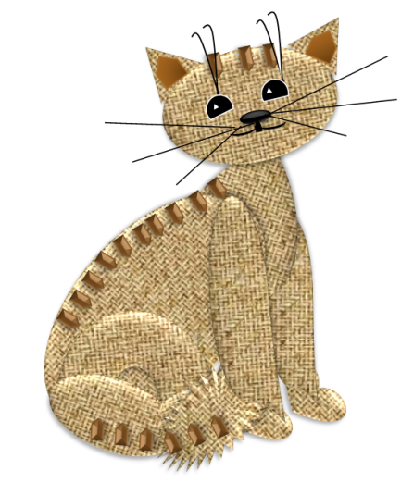
Урок 83. Решение задач
МАТЕМАТИКА
3. У кота Леопольда есть 6 хитрых ловушек для мышей, а у мышей - 4 хитрые ловушки для Кота Леопольда .
• Помоги Вове выбрать вопросы для этого условия и решить задачу с каждым из вопросов.
4 л.
6
4
6 л.
2) На сколько ловушек у Леопольда больше, чем у мышей?
–
= 2 ( л.)
6 л.
4 л.
2) На сколько ловушек у Леопольда больше, чем у мышей?
Ответ: на 2 ловушки больше.

Slide 8
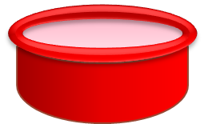
Урок 83. Решение задач
МАТЕМАТИКА
4. Какую задачу можно составить по рисунку и схеме Лены? Реши её.
6 + 3
?
2
?
1) 6 + 3
2) 9 – 2
= 9 (кг)
9
= 7 (кг)
Ответ: 7 кг.

Slide 9
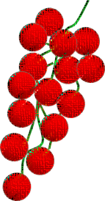
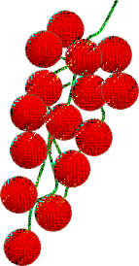
Урок 83. Решение задач
МАТЕМАТИКА
5. Прочитай задачу Кати.
Дополни условие второй задачи ответом первой. Найди решение.
а) Мама купила 4 кг красной смородины и 5 кг белой. Сколько килограммов смородины купила мама?
4 кг
красной
5 кг
белой
?
б) У мамы было …. кг смородины. Из 3 кг она сварила компот. Сколько килограммов смородины осталось у мамы?
Внимание!
Данное задание можно выполнить интерактивно. Для этого презентацию надо перевести в режим редактирования.
?
=
–
1 кг
=
–
1 кг
+
9 кг
4 кг
+
9 кг
4 кг
5 кг
5 кг

Slide 10
Урок 83. Решение задач
МАТЕМАТИКА
5. Прочитай задачу Кати.
Дополни условие второй задачи ответом первой. Найди решение.
а) Мама купила 4 кг красной смородины и 5 кг белой. Сколько килограммов смородины купила мама?
б) У мамы было …. кг смородины. Из 3 кг она сварила компот. Сколько килограммов смородины осталось у мамы?
было
3 кг
сварила
осталось
?
Внимание!
Данное задание можно выполнить интерактивно. Для этого презентацию надо перевести в режим редактирования.
9 кг
3 кг
6 кг
9 кг
=
–
3 кг
6 кг
9 кг
=
–
+
+

Slide 11
Урок 83. Решение задач
МАТЕМАТИКА
5. Прочитай задачу Кати.
Дополни условие второй задачи ответом первой. Найди решение.
а) Мама купила 4 кг красной смородины и 5 кг белой. Сколько килограммов смородины купила мама?
б) У мамы было …. кг смородины. Из 3 кг она сварила компот. Сколько килограммов смородины осталось у мамы?

Slide 12
Урок 83. Решение задач
МАТЕМАТИКА
5. Прочитай задачу Кати.
а) Мама купила 4 кг красной смородины и 5 кг белой. Сколько килограммов смородины купила мама?
?
?
красной
4 кг
белой
5 кг
4 кг + 5 кг
= 9 кг
Ответ: 9 килограммов.

Slide 13
Урок 83. Решение задач
МАТЕМАТИКА
5. Прочитай задачу Кати.
Дополни условие второй задачи ответом первой. Найди решение.
б) У мамы было …. кг смородины. Из 3 кг она сварила компот. Сколько килограммов смородины осталось у мамы?
а) Мама купила 4 кг красной смородины и 5 кг белой. Сколько килограммов смородины купила мама?
9 кг
?
?
сварила
3 кг
осталось
?
4 кг + 5 кг
= 9 кг
Ответ: 9 килограммов.
9
9 кг – 3 кг = 6 кг
Ответ: осталось 6 килограммов.

Slide 14
Урок 83. Решение задач
МАТЕМАТИКА
5. Прочитай задачу Кати.
? Можно ли из этих двух задач составить одну и начертить к ней схему?
Дополни условие второй задачи ответом первой. Найди решение.
Сколько
а) Мама купила 4 кг красной смородины и 5 кг белой.
( 4 + 5 ) кг
килограммов смородины купила мама?
б) У мамы было …. кг смородины.
Из 3 кг она сварила компот.
Сколько килограммов смородины осталось у мамы?
( 4 + 5 )
сварила
3 кг
осталось
?
- 3
= 6 ( кг)
Ответ: осталось 6 килограммов.

Slide 15
МАТЕМАТИКА
Спасибо!

